Slide 1











meets
ORCA.nrw-Tagung.

Slide 2

Workshop 5
Welchen Mehrwert bringen OER?
Und wie passen OER in das
Hochschul- und Bildungsökosystem?

Slide 3
Ausgestaltung des Workshops
10.00 – 10.15 Scene Setting (15 Minuten)
10.15 – 10.30 Kennenlernen: Woher komme ich? Wer bin ich? (15 Minuten)
10.30 – 10.45 Erfahrungssammlung: Welche Erfahrungen habe ich in Bezug auf OER und Mehrwert gemacht? (15 Minuten)
10.45 – 11.30 World Café I: Wie passen OER in das Hochschulökosystem? (45 Minuten)
11.30 – 12.15 World Café II: Wie lassen sich OER in das Hochschulökosystem integrieren? (45 Minuten)
12.15 – 12.30 Vorstellung der Ergebnisse & Wrap-Up (15 Minuten)

Slide 4
Scene Setting (10.00 – 10.15)
by Andreas Meiszner (PhD), ORCA.nrw

Slide 5

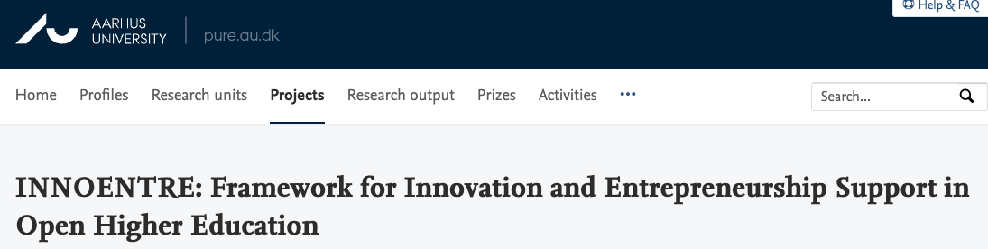





Scene Setting
OER & Open Education sind kein Neuland
Meine ganz eigene kleine OER-Historie
2014 - 2017. EU-funded project: Inno:entre.
2013. Joint UNU-MERIT & ELIG book on ‘Openness and Education’ published with Emerald.
2009 - 2012. UN Open education project; United Nations University.
2009 – 2012. EU funded project: openED.
2009 – 2011. EU funded project: openSE.
2006 – 2008. EU funded project: FLOSSCom.net
2006 – 2012. (the very famous and direction setting) openLearn project; The Open University.

Slide 6
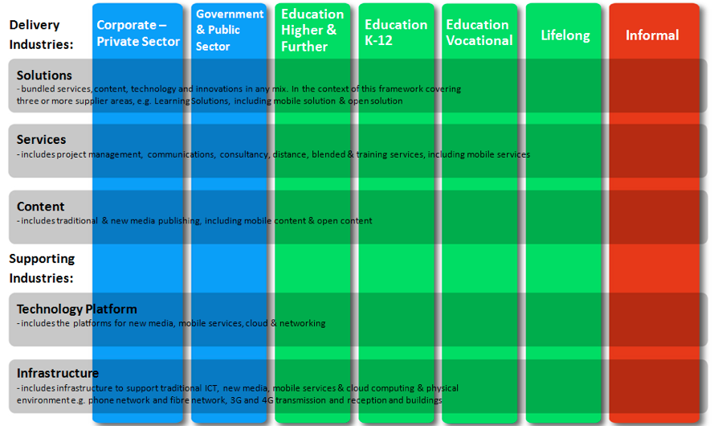
Scene Setting
Open Education and OEaaS – potential opportunities for the learning industry ‘seen as by today’ (2011)
Die Potenziale und Möglichkeiten sind recht gut bekannt.
<- AKA OER
Source: Dr. Andreas Meiszner & Ruediger Glott, United Nations University UNU-MERIT – The Netherlands. Elmar Husmann, ELIG – European Learning Industry Group; Workshop on “The Why and How of Open Education: Service Concepts and Provider Perspectives”; 15th MindTrek Conference and the International Academic Conference | 30 of September 2011, Tampere – Finnland. URL. https://www.slideshare.net/slideshow/the-why-and-how-of-open-education-session-two-service-organization-business-and-sustainability-options-with-findings-from-the-2011-elig-oe-survey/9491574#6

Slide 7
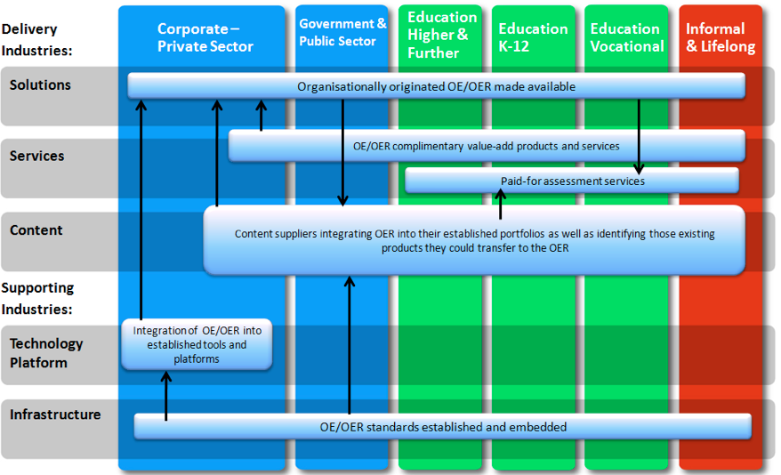
Scene Setting
Open Education and OEaaS – predicted value ecosystem by the learning industry (2011)
Und das Ökosystem dem Prinzip nach gut durchdefiniert.
<- AKA OER
Source: Dr. Andreas Meiszner & Ruediger Glott, United Nations University UNU-MERIT – The Netherlands. Elmar Husmann, ELIG – European Learning Industry Group; Workshop on “The Why and How of Open Education: Service Concepts and Provider Perspectives”; 15th MindTrek Conference and the International Academic Conference | 30 of September 2011, Tampere – Finnland. URL. https://www.slideshare.net/slideshow/the-why-and-how-of-open-education-session-two-service-organization-business-and-sustainability-options-with-findings-from-the-2011-elig-oe-survey/9491574#8

Slide 8
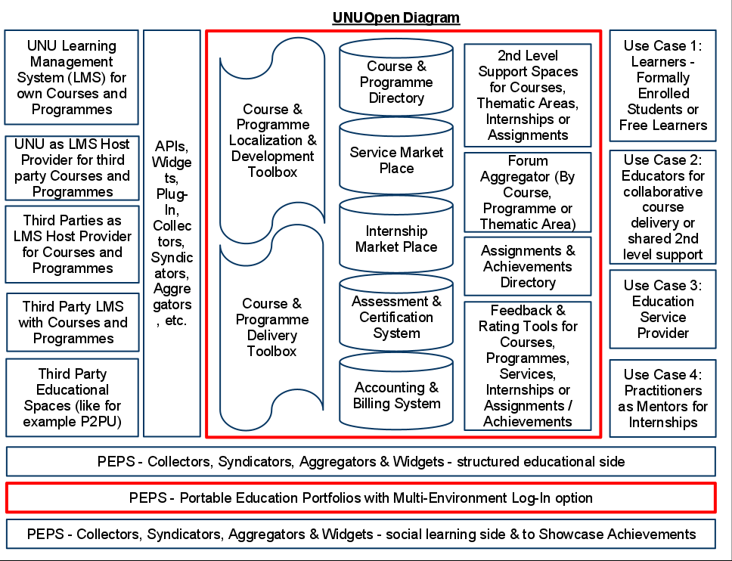
Scene Setting
UNUOpen Main Features – Technical View (2011)
Aus technischer Sicht sind die Konzepte zwar eventuell komplex, aber doch eher überschaubar.
Source: Dr. Andreas Meiszner & Ruediger Glott, United Nations University UNU-MERIT – The Netherlands. Elmar Husmann, ELIG – European Learning Industry Group; Workshop on “The Why and How of Open Education: Service Concepts and Provider Perspectives”; 15th MindTrek Conference and the International Academic Conference | 30 of September 2011, Tampere – Finnland. URL. https://www.slideshare.net/andreasmeiszner/the-why-and-how-of-open-education-session-one-service-concepts-and-practices#7

Slide 9

Scene Setting
21.03.2012
Die möglichen Geschäftsmodelle folgen dem, was in der digitalen Ökonomie seit langem in vielen Bereichen etabliert ist.
Source: https://er.educause.edu/articles/2012/3/harnessing-the-power-of-information-technology-open-business-models-in-higher-education

Slide 10
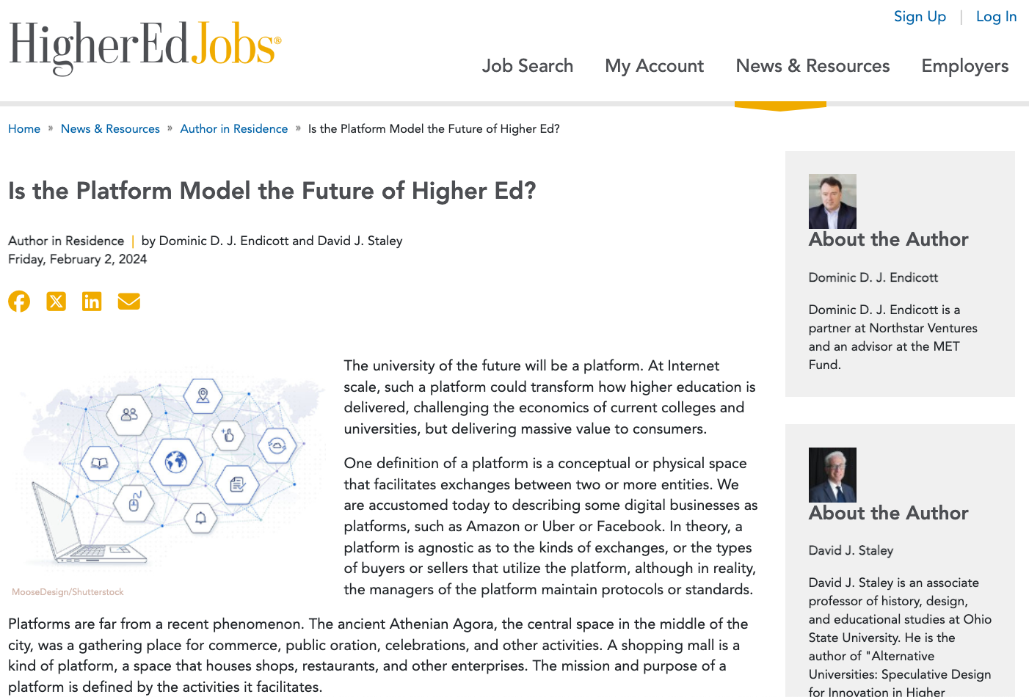
Scene Setting
02.02.2024
Und eines der Geschäftsmodelle, welches bereits 2012 populär war, ist es auch in 2024 noch.
Das Plattformmodel funktioniert. Sei es bei Amazon, Google, Apple, Uber, AirBnB, Facebook, oder auch im Bildungsbereich.
Source: https://www.higheredjobs.com/blog/postDisplay.cfm?post=3784&blog=37&Title=Is%20the%20Platform%20Model%20the%20Future%20of%20Higher%20Ed%3F

Slide 11
Scene Setting
Das Plattformmodell und seine Komponenten wurden gut studiert, durchleuchtet, und verstanden.
Plattformmodelle
“… the most advanced type of open business model is the open “platform” model => It leverages customer co-creation and interdependencies between customer groups and attracts other businesses to invest ideas, time, and money in ways that increase the value of the platform for the organization. Examples are the use of platforms by Amazon and Apple.”
Multi-Sided
Multi-Stakeholder
Service driven
Unbundled
Facilitated Networks
Value driven
Rebundled
Multiple Structures
Innovation driven

Slide 12
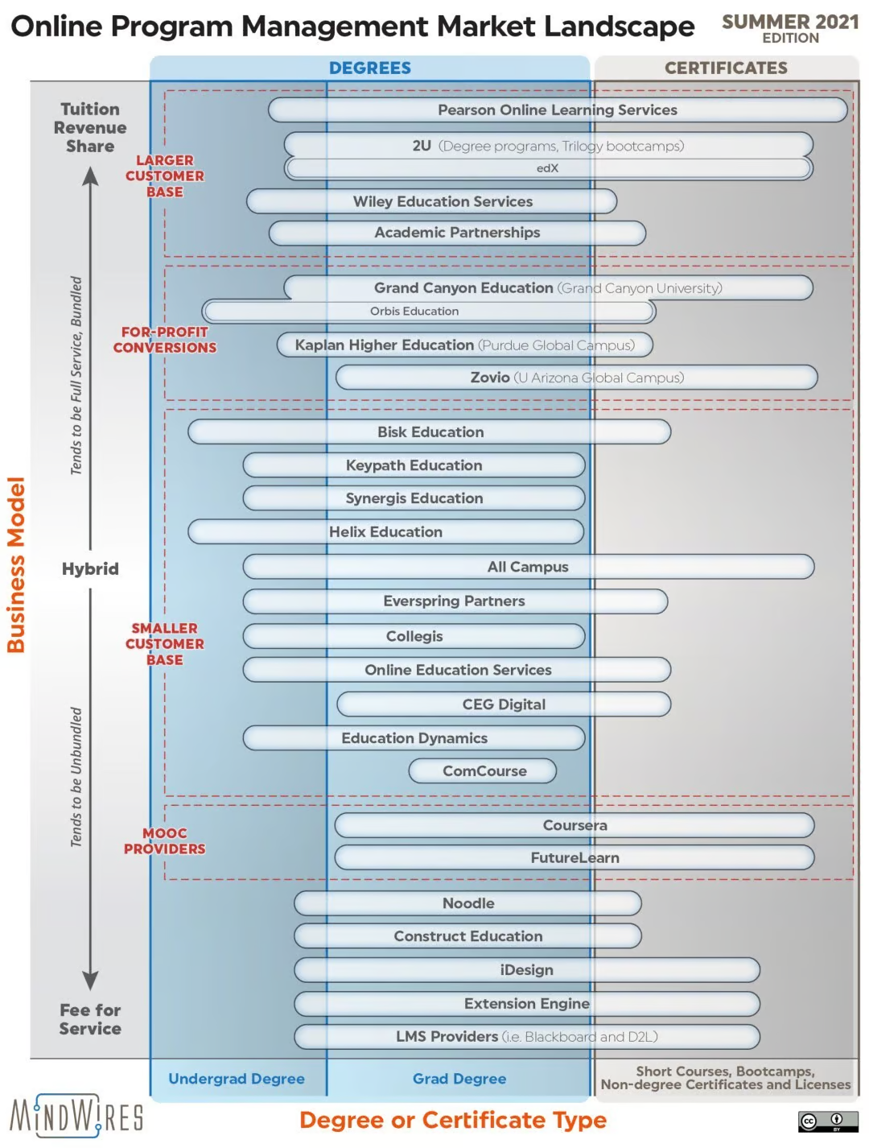
Scene Setting
Und dann im Markt erfolgreich implementiert.
… Oder so sah es zumindest aus, bis dann einig OPM (Online Programme Management) Companies in jüngster Zeit anfingen zu straucheln…
Source: https://onedtech.philhillaa.com/p/additional-points-on-2us-acquisition-of-edx

Slide 13
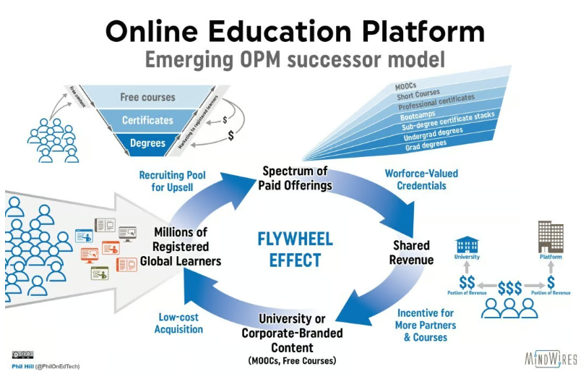
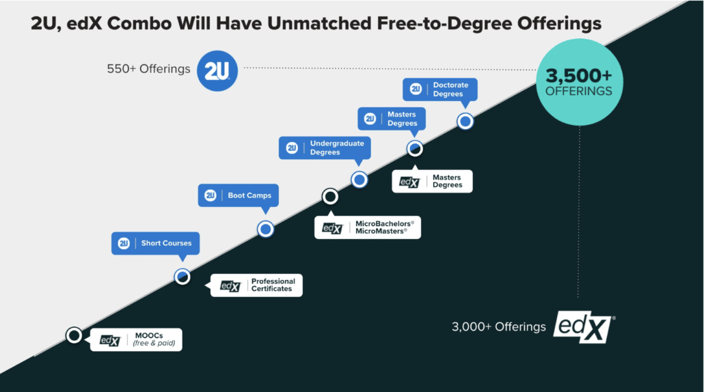
Scene Setting
Ein warnendes Beispiel sei hier 2U & EdX.
Ursächlich eine klar brillante Idee.
Aber mit einer klar falschen Umsetzung:
Missing modularity, granularity & stackability,
Missmatch of target groups,
Lack of fitting for fee service portfolio,
Not a truly ´open´ platform model.
Das hätte perfekt funktionieren können !!!
Wenn denn nur das Geschäftsmodell richtig justiert gewesen wäre.
Das waren recht grobe Handwerksfehler, welche man da sah.
Source: https://onedtech.philhillaa.com/p/opm-market-landscape-and-dynamics-summer-2021-updates & https://onedtech.philhillaa.com/p/coursera-2u-and-the-emerging-education-platform-market

Slide 14
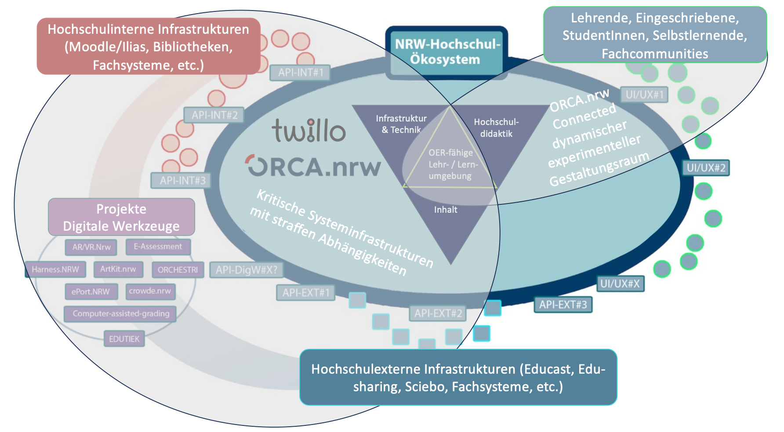
Scene Setting
Das Hochschulökosystem in NRW
Aber funktionieren Plattformmodelle auch im Kontext von historisch und organisch gewachsenen Hochschulökosystemen?
Passt das?
Gibt es dieses magische grüne Dreieck?

Slide 15
Scene Setting
NRW-weit gibt es 37 alleinstehende hochschuleigene Moodle- oder ILIAS-Systeme
Hinzu kommen noch eine große und nicht abschließend zu definierende Anzahl von Lehr- und Lernmaterialien, die
auf Repositorien,
cloudbasierten und/oder
lokalen Anwendungen sowie
den digitalen Lernräumen der Lehrenden liegen.
In einem Umfeld welches aus vielen Silos und nichtverbundenen Komponenten besteht?
Und welche eher ´closed´denn ópen´sind!
Geht das?
Bekommt man das irgendwie zusammen?

Slide 16
Scene Setting
Fazit:
Es ermangelt nicht an der Verfügbarkeit von Modellen und Vorlagen.
Es gibt eine Vielzahl von Organisationsmodellen für hochschulübergreifende Strukturen und Angebote.
Also dann, wo fängt man an, wenn man denn wollte?
Und wo liegt der Mehrwert, der das Wollen zu Taten werden lässt?

Slide 17
Kennenlernen: Woher komme ich? Wer bin ich? (10.15 – 10.30)
by Anne Mainz
Kurze Badge Session mit Selbstklassifikation (15 Minuten)
Wer bin ich? Ein Badge pro Teilnehmenden . Mehrere Identifikationen möglich!
Evangelist: Ich bringe ein großes Wissen mit und kann euch zeigen warum OER gut und toll sind.
Pragmatist: Da gibt es momentan viel politischen Willen und Fördergelder, um neue Lehrangebote zu entwickeln. Das probiere und mache ich jetzt mal.
Skeptiker: Hört sich spannend an, aber ich kann den konkreten Vorteil von OER so noch nicht erkennen. Meine Semesterpräsentation kann ich mit weniger Zeiteinsatz selber zusammenstellen.
Entrepreneurs: Ich sehe OER analog zu Open Source als eine super Geschäftsmöglichkeit, um die man herum ein Geschäft bauen kann.
WEITERE PERSONA – bitte benennen.

Slide 18
Erfahrungssammlung (10.30 – 10.45)
Welche Erfahrungen habe ich in Bezug auf OER und Mehrwert gemacht? Erfahrungssammlung an der Pinnwand (15 Minuten)
by Vera Weirauch
Erfahrungssammlung: Welche Erfahrungen habe ich in Bezug auf OER und Mehrwert gemacht?
Pinnwand Session. Bitte 2 bis 3 Erfahrungen kurz stichwortartig benennen (15 Minuten)
Beispielantworten:
Es spart konkret Zeit. (Story behind: Ich habe aus Erfahrung X Stunden pro Semester an Zeit bei der Semestervorbereitung gespart.)
Es spart Geld. (Story behind: Ich habe pro Semester X Euro gespart da ich keine Materialien mehr kaufen musste.)
Umfänglicheres Lernmaterial, welches ich meinen Studenten anbieten kann (Story behind: Im Verbund können wir mehr anbieten).
<<<Mein Mehrwert>>>

Slide 19
World Café I (10.45 – 11.30)
Wie passen OER in das Hochschulökosystem? (45 Minuten)
by Tom Strube
Je Tisch wird eine Herausforderung thematisiert und dazugehörige Lösungsansätze formuliert sowie diskutiert (Rotieren nach 10- max. 15 Minuten)
Mögliche Hürden:
Technische Hürden. Bsp.: Website wird auf Grund von Projektende nicht mehr gehostet.
Organisatorische Hürden. Bsp.: unklare Realisierung von künftiger Aktualität; Qualität in Bezug auf die beabsichtigten Learning Outcomes (Lernziele/ neue Kompetenzen).
Transformative Hürden. Widerstände gegen Veränderungen in der Lehr- und Lernkultur/ Transformation hin zum digitalen Klassenzimmer oder Hörsaal.
Unklare Verwertungsmodelle & Business-Modelle. Es fehlen klare Modelle wie man sie bei Open Source Software und Open Access hat.
Bürokratische & politische Hürden. Ein immer gern genommenes Thema…
OER werden allein gedacht. OER Sind entkoppelt von den restlichen Komponenten des Hochschulökosystems.
Fehlende Modularität und Granularität. Es gibt (noch) keinen funktionierenden Rahmen, um einzelne OER in komplette Lehrangebote zu überführen.

Slide 20
World Café I (10.45 – 11.30)
Fallbeispiel 1: Digitalität - Optimierung des Ressourceneinsatzes
Ein Beispiel für eine Optimierung des Ressourceneinsatzes ist die Virtuelle Hochschule Bayern (vhb) wo alle Studierenden der 36 Trägerhochschulen die mehr als 560 vhb-Kurse kostenlos nutzen können. Alle Kurse sind für die Anrechnung auf ein Hochschulstudium konzipiert und in den so genannten CLASSIC vhb-Kursen können die Studierenden Leistungsnachweise mit ECTS-Punkten erwerben und werden von geschulten E-Tutoren betreut. Seit 2020 zählt die vhb mehr als 2,5 Millionen Kursbelegungen. Das Portal OER@vhb für frei zugängliche digitale Bildungsmaterialien (Open Educational Resources – OER) aus den bayerischen Hochschulen rundet das Angebot ab. Quelle: vhb, 2024
Vhb – Virtuelle Hochschule Bayern. (2024) 2,5 Millionen Kursbelegungen: Die Virtuelle Hochschule Bayern (vhb) schreibt ihre Erfolgsgeschichte fort. Europaweit einmaliges Konzept für hochschulübergreifende digitale Lehre

Slide 21
World Café I (10.45 – 11.30)
Fallbeispiel 2: Flexibilität & Dynamik - Vereinfachte Anpassung & Integration
Ein Beispiel für die flexible und dynamische Nutzung von Lernmodulen ist die Fachhochschule Nordwestschweiz (FHNW), welches als eine Leitidee hat, dass möglichst viele Module bei möglichst vielen Studiengängen genutzt werden sollen. Dieses erlaubt es Lernmodule horizontal über die Studiengänge und vertikal über die Jahrgänge verteilt anzubieten und somit eine große Stundenplanfreiheit für die Studierenden zu schaffen. Auch aus Lehrendensicht lässt sich somit die Modulauslastung im Idealfall optimieren. Als Konsequenz dieser Leitidee sind Klassen per Unterrichtsfach definiert, und nicht wie sonst üblich nach Studiengang und Jahrgang. Die Erfahrung der FHNW hat hier gezeigt, dass Lernmodule nicht zu groß sein dürfen, da sich sonst kein Konsens für die gemeinsame Nutzung durch mehrere Studiengänge findet. Des Weiteren ist es wichtig, dass die Prozesse und Strukturen auf Hochschulebene abgestimmt sind und alle Studiengänge dieselben Struktur aufweisen. Quelle: Meyer, 2019 S. 168
Meyer, M. (2019). Studienkonzept der Hochschule für Technik (FHNW) in Petersen, Jürgen [Hrsg.]: Studienstrukturen flexibel gestalten. Herausforderung für Hochschulen und Qualitätssicherung. Beiträge zur 7. AQ Austria Jahrestagung 2019. Wien : facultas 2020, 195 S. - URN: urn:nbn:de:0111-pedocs-190664 - DOI: 10.25656/01:19066

Slide 22
World Café I (10.45 – 11.30)
Fallbeispiel 3: Micro-Credentials & Kombinierbarkeit - Student Recruitment & Mobility
Ein Beispiel für eine höhere Empfänglichkeit für externe Studierende und die Bedienung neuer Zielgruppen ist der berufsbegleitende MBA „Bildungs- und Wissenschaftsmanagement“ an der Universität Oldenburg. Der Studiengang verbindet in einer Art Baukastensystem verschiedene Pflicht- und Wahlpflichtmodule zu einem kompletten Studiengang (120 Kredit Punkte). Die Pflicht- und Wahlpflichtmodule können jedoch auch anders kombiniert werden, um zu anderen Abschlüssen zu führen, wie z.B. einem Diploma of Advanced Studies (DAS / 30 KP), einem Certificate of Advanced Studies (CAS / 12 KP) oder einem Weiterbildungszertifikat (6 KP). Die Studienstruktur erlaubt auch eine hohe zeitliche und örtliche Flexibilität sowie eine inhaltliche Flexibilität, welche sich in einem breiten Wahlpflichtbereich widerspiegelt. Quelle: Maschwitz, 2019 S.164
Maschwitz, A. (2019). Studienangebote durch Modularisierung flexibilisieren – ein Blick auf Theorie und Praxis in Petersen, Jürgen [Hrsg.]: Studienstrukturen flexibel gestalten. Herausforderung für Hochschulen und Qualitätssicherung. Beiträge zur 7. AQ Austria Jahrestagung 2019. Wien : facultas 2020, 195 S. - URN: urn:nbn:de:0111-pedocs-190664 - DOI: 10.25656/01:19066

Slide 23
World Café I (10.45 – 11.30)
Fallbeispiel 4: OER zur optimalen Verzahnung und Kombinierbarkeit
Ein Beispiel für eine Verzahnung und Kombinierbarkeit von Lernmodulen durch OER liefert die Zürcher Hochschule für Angewandte Wissenschaften (ZHAW) wo einige der angebotenen Lernmodule über Plattformen hinaus verfügbar sind. Ausgewählte Lernmodule werden bei der ZHAW zum Beispiel über die online-Plattformen Swiss Mooc Service und EdX angeboten, genauso wie durch die Hochschule innerhalb der eigenen Lernumgebung. Die ZHAW bedient somit drei verschiedene Lerngruppen über verschiedene Systeme: lokale, schweizer und internationale Lernende. Der Erwerb von Zertifikaten ist in allen 3 Szenarien möglich. Die ZHAW plant des Weiteren eine engere Verzahnung von den frei zugänglichen Lernmodulen mit kompletten Studiengängen. Quelle: Koponen, 2020 S.19
Koponen, M. (2020). Was bietet der «digitale Campus» der ZHAW? Impact, Dezember 2020 https://www.zhaw.ch/storage/sml/institute-zentren/imi/news-events/pdf/edX_Kurse_Nachgefragt_bei_Minna_Koponen.pdf

Slide 24
World Café I (10.45 – 11.30)
Wie passen OER in das Hochschulökosystem? (45 Minuten)
by Tom Strube
Je Tisch wird eine Herausforderung thematisiert und dazugehörige Lösungsansätze formuliert sowie diskutiert (Rotieren nach 10- max. 15 Minuten)
Mögliche Hürden:
Technische Hürden. Bsp.: Website wird auf Grund von Projektende nicht mehr gehostet.
Organisatorische Hürden. Bsp.: unklare Realisierung von künftiger Aktualität; Qualität in Bezug auf die beabsichtigten Learning Outcomes (Lernziele/ neue Kompetenzen).
Transformative Hürden. Widerstände gegen Veränderungen in der Lehr- und Lernkultur/ Transformation hin zum digitalen Klassenzimmer oder Hörsaal.
Unklare Verwertungsmodelle & Business-Modelle. Es fehlen klare Modelle wie man sie bei Open Source Software und Open Access hat.
Bürokratische & politische Hürden. Ein immer gern genommenes Thema…
OER werden allein gedacht. OER Sind entkoppelt von den restlichen Komponenten des Hochschulökosystems.
Fehlende Modularität und Granularität. Es gibt (noch) keinen funktionierenden Rahmen, um einzelne OER in komplette Lehrangebote zu überführen.

Slide 25
World Café II (11.30 – 12.15)
Wie lassen sich OER in das Hochschulökosystem integrieren? (30 Minuten)
by Tom Strube
Je Tisch wird ein oder mehrere Lösungs- und / oder Implementationsmöglichkeiten diskutiert. Herausforderung thematisiert und dazugehörige Lösungsansätze formuliert sowie diskutiert (Rotieren nach 10- max. 15 Minuten)
Was gilt es zu tun?
Was muss man überkommen?
Wen muss man einbinden?
Wie könnten entsprechende Fahrpläne aussehen (z.B. Gantt Chart)?
Was sind gute Praxisbeispielen und Anwendungsfällen aus dem Alltag an denen man sich orientieren kann?

Slide 26
Vorstellung der Ergebnisse & WrapUp (12.15 – 12.30)
Vorstellung der Ergebnisse
WrapUp

Slide 27


Vielen Dank für Ihre Aufmerksamkeit
vom Team des Projekts
dimruhr@uni-wh.de
https://dim-ruhr.de

